Slide 1
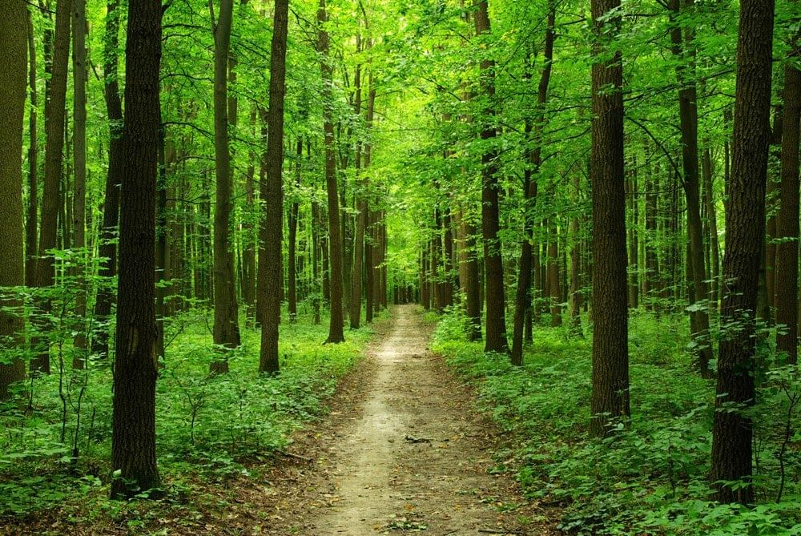
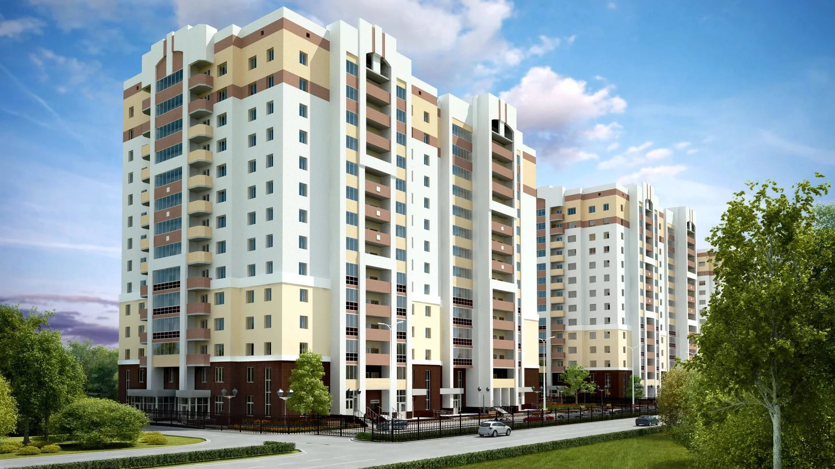
Этажи леса

Slide 2
Назови этажи леса:
деревья
кустарники
травы и грибы

Slide 3
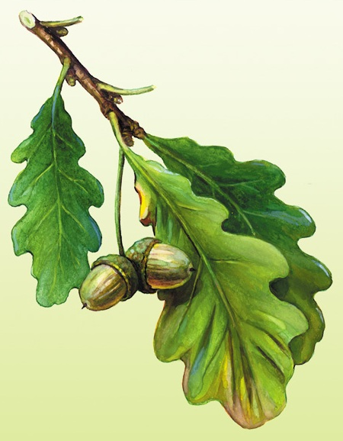
Викторина «Угадай дерево»
ДУБ
- Почему дуб называют долгожителем?

Slide 4
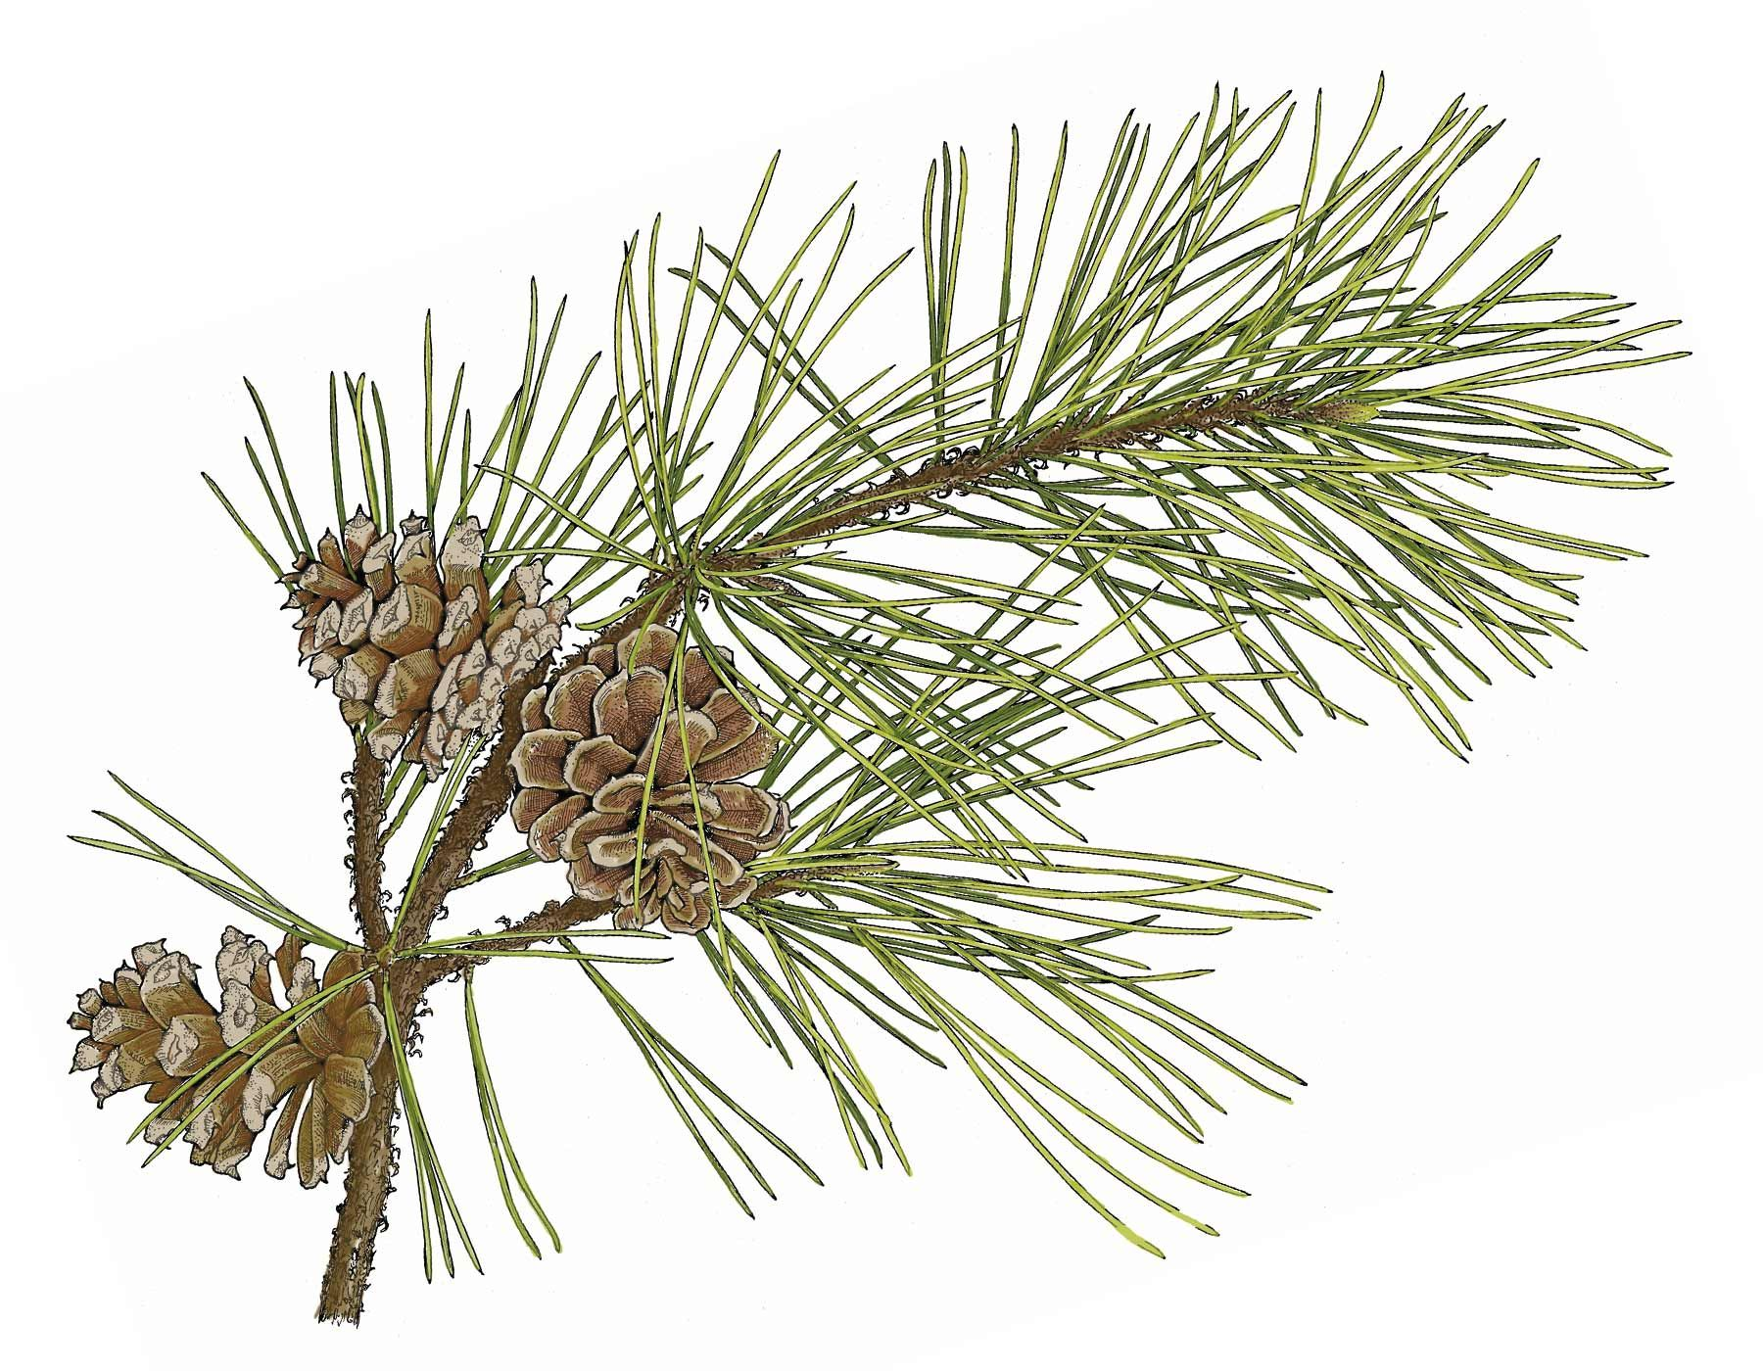
Викторина «Угадай дерево»
СОСНА
- Как называются листья сосны?
- Когда особенно красивы ветви сосны?

Slide 5
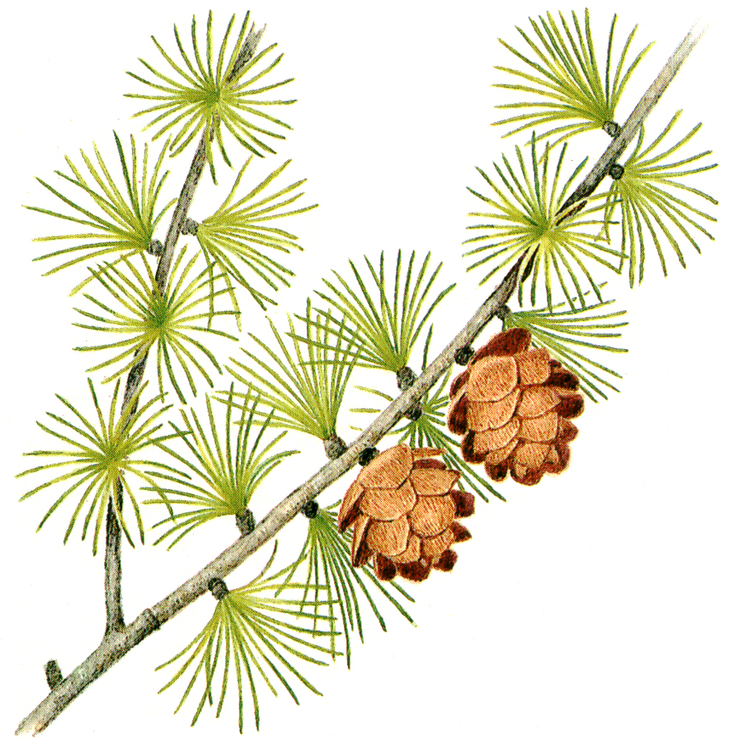
Викторина «Угадай дерево»
ЛИСТВЕННИЦА
- Чем она отличается от других хвойных деревьев?

Slide 6
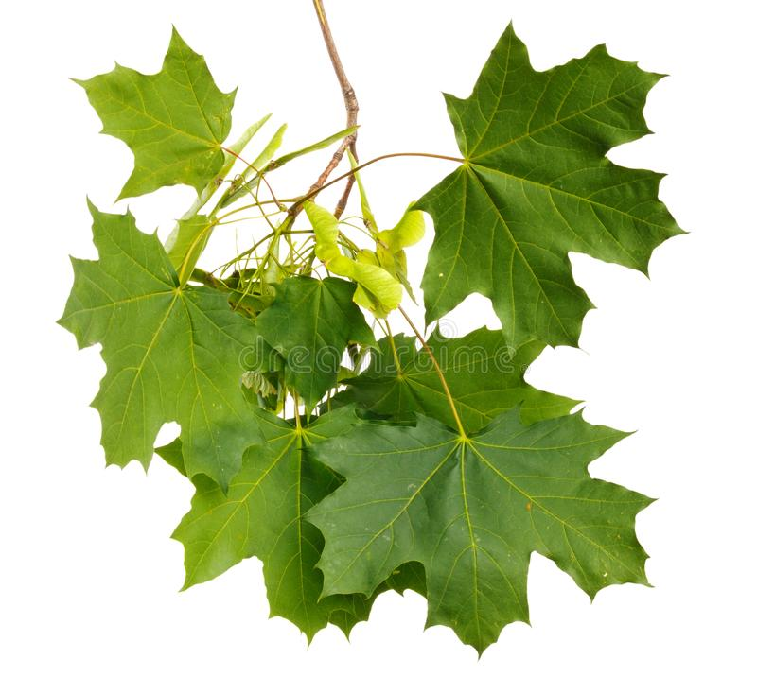
Викторина «Угадай дерево»
КЛЁН
- Как используют древесину клёна?

Slide 7
Средний «этаж» леса - …

Slide 8
«Кустарники леса»
Тема урока:

